Slide 1



НАЙТИ
ШПИОНОВ
Выполнили студенты группы М24-112:
Дадашова А.
Конотоп А.
Комлык Е.

Slide 2
ЭТАПЫ РАБОТЫ
01
03
Знакомство с данными и их форматами
Объединение данных
02
04
Парсинг данных в
*.csv формат + очистка
Поиск ШПИОНОВ
(*террористов)

Slide 3

Форматы и объемы данных
4%
52%
5%
CSV
JSON
TAB
15%
6%
18%
XLSX
XML
YAML

Slide 4


JSON
Sometimes I get so frustrated with folk talking about how busy the devil is. Own your mess! You might be the devil. Stop inviting MESS into your life and blaming the devil!
- J'son M. Lee

Slide 5
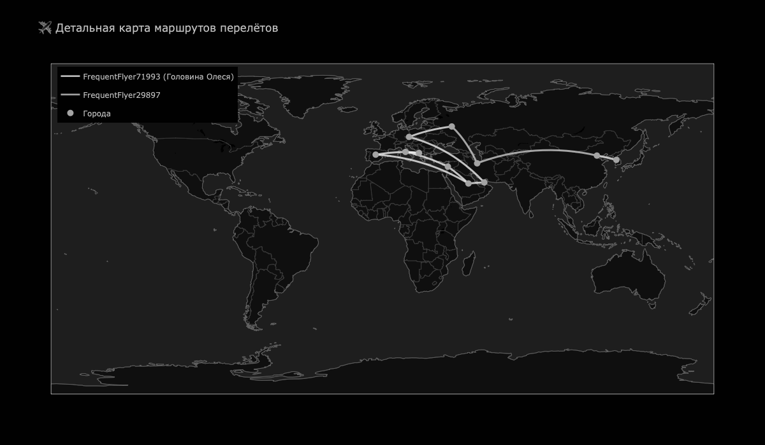
ПЕРВЫЙ ШПИОН
Suspicious_Card | NickName | Last_Name | First_Name | Sex
FB 139888197 | FrequentFlyer29897 | NaN | NaN | NaN
FB 139888197 | FrequentFlyer71993 | GOLOVINA | OLESYA | Female
Номер карты лояльности является уникальным ключом пользователя

Slide 6
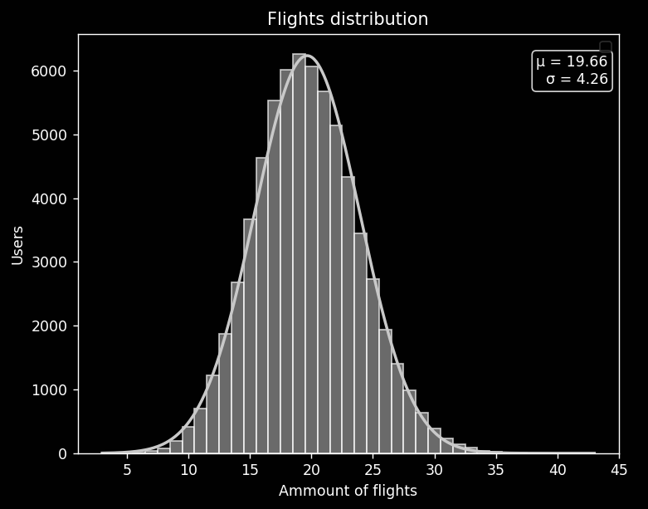

Статистические методы обработки данных
Z-test — это мера относительного разброса наблюдаемого или измеренного значения, которая показывает, сколько стандартных отклонений составляет его разброс относительно среднего значения.
Для наблюдаемой случайной величины 𝑥𝑖 значение оценки равно:
где 𝜇 – среднее значение, 𝜎 – стандартное отклонение
Выбросами принято считать наблюдения, абсолютное значение Z-оценки которых превышает заданный порог (или другое пороговое значение)
NickName | flights
FrequentFlyer60655 | 42.0
FrequentFlyer48038 | 41.0

Slide 7
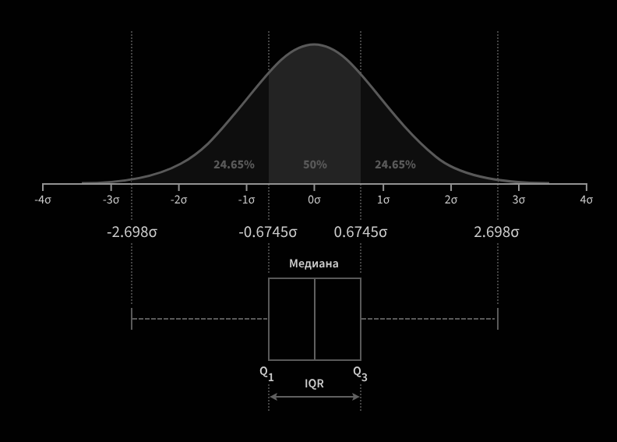
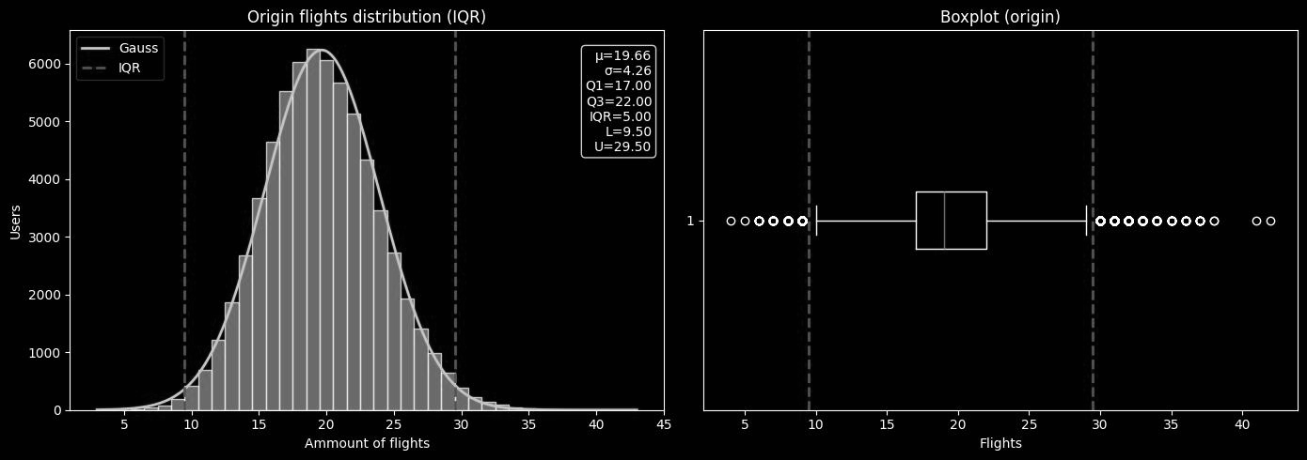

Статистические методы обработки данных
IQR-метод (Метод интерквартильных расстояний) – это статистический алгоритм идентификации выбросов в одномерном наборе данных, основанный на положении квантилей распределения.
1250 ШПИОНОВ
IQR – это разница между третьим и первым квартилем
IQR = Q3 - Q1
Границы, за пределами которых данные будут считаться выбросами:
Нижняя граница = Q1 - 1.5*IQR
Верхняя граница = Q3 + 1.5*IQR

Slide 8



YAML
YAndex Machine Learning

Slide 9
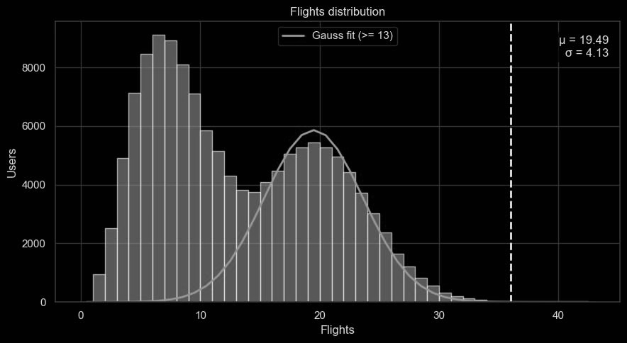

Статистика…
Получившееся распределение по количеству перелетов требует более глубокого статистического анализа
(нам этого добра в жизни хватает)
Loyality | Flights_total | NickName
KE 491999883 | 42 | FrequentFlyer60655
KE 986237392 | 41 | FrequentFlyer48038

Slide 10



TAB+CSV+XLSX
Пиздец…

Slide 11
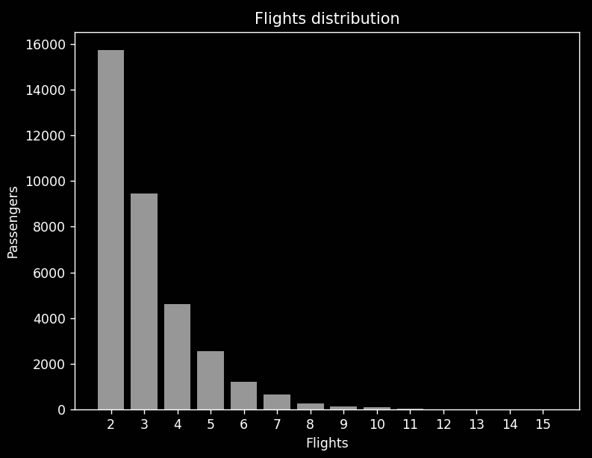
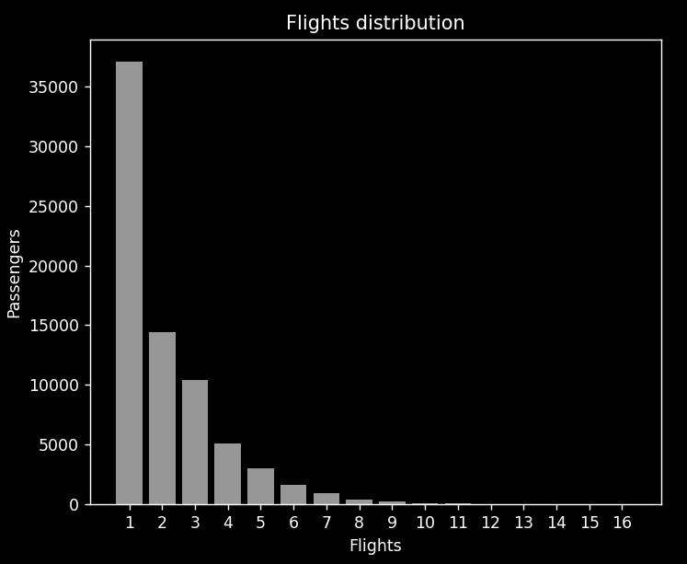
Проблемы…
Document | FirstName | SecondName | LastName | Sex | BirthDate
8248 013778 | GORDEI | MAKAREVICH | GLEBOV | Male | 12/31/1982
 | RAMIL | ALBERTOVICH | BUROV | Male | 08/24/1995
ШПИОНЫ???
TAB
CSV
Попытки в статистику успехом не увенчались…
lastname | name | Loyality
DAR'YA | DEM'YANOVA | DT 825678550
DEMIANOVA | DARIA
DEMIANOVA | DARIA
DEM'YANOVA | DAR'YA
DARIA | DEMIANOVA
Словарь Перевода символов + Не более 3 буквы + Перестановка полей

Slide 12


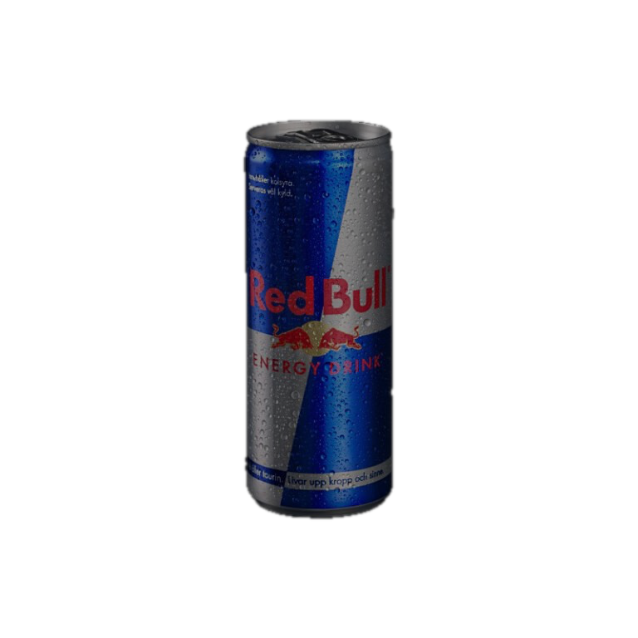
РАБОТА С ОБЪЕДИНЕННЫМИ ДАННЫМИ

Slide 13
Стратегии поиска ШПИОНОВ
01
02
03
Посмотреть конфликты, происходящие в 2017 году, и найти людей, которые прилетали и улетали в горячие точки в интервале 土 2 дня
Попытаться в данных найти людей, которые из пункта A в пункт B летали не прямым рейсом, а каким-то запутанным способом (заметали следы…)
Попробовать использовать методы машинного обучения для поиска групп людей, которые часто пересекаются по рейсам и маршрутам (кластеризация DBSCAN)

Slide 14
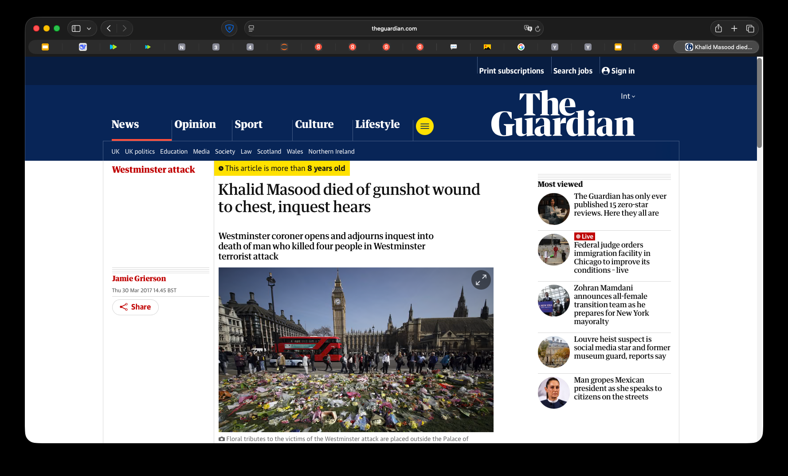
Теракт в Лондоне 2017-03-22
Погибло 5 человек, из них 4 (!) американца
Mrs. KASYANOVA ALINA совершила 28 перелетов, наиболее часто посещаемые ей страны: UNITED STATES, RUSSIA, CHINA, JAPAN
Эта женщина могла быть куратором от Исламского Государства* для товарища KHALID MASOOD с целью организации террористического акта против граждан США**
*запрещенная на территории Российской Федерации организация
**коротко о том, как строятся теории заговора
https://www.theguardian.com/uk-news/2017/mar/30/westminster-terrorrist-attack-khalid-masood-died-of-gunshot-wound-to-chest-inquest-hears
name | lastname | FlightDate | FlightNumber | From | Dest
KASYANOVA | ALINA | 2017-03-20 | SU2574 | SVO | LHR
KASYANOVA | ALINA | 2017-03-22 | AF3600 | LHR | JFK

Slide 15
Попытки в DBSCAN…
Создаём уникальные ID для пассажиров (по ФИО+документам) и рейсов
Строим граф связей: узлы - пассажиры
ребра - связи между пассажирами
Преобразуем графовую структуру в числовые векторы для машинного обучения
Кластеризация с помощью DBSCAN
eps=0.6, min_samples=3
фильтрация кластеров по высокой средней связанности
Получаем группы пассажиров с высокой вероятностью совместных путешествий, отсортированные по степени связанности

Slide 16

Заключение
В ходе командной работы были предложены и реализованы методы поиска подозрительных личностей
Список шпионов :
OLESYA GOLOVINA
ROMAN MASLENNIKOV
GORDEI GLEBOV
RAMIL BUROV
KASYANOVA ALINA?

Slide 17
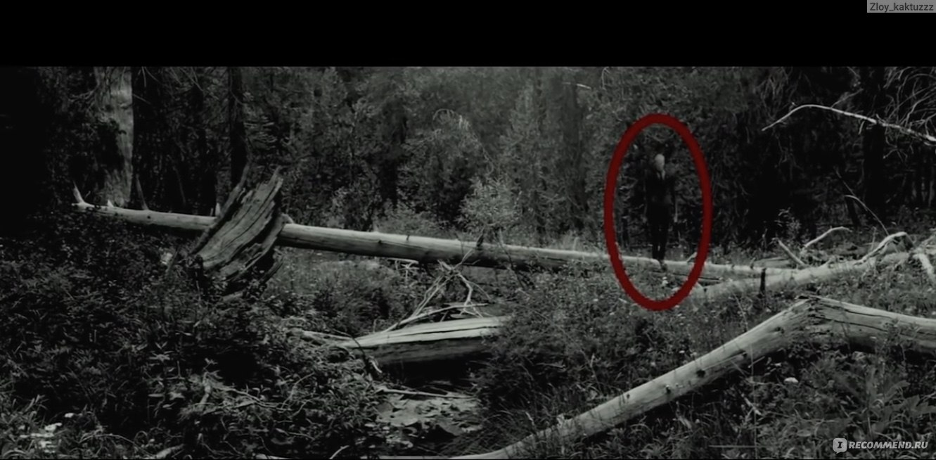
СПАСИБО ЗА ВНИМАНИЕ

Slide 18
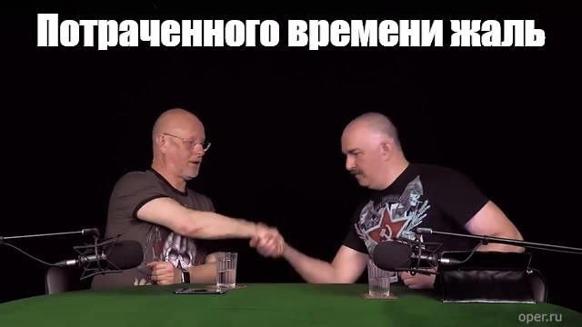
А что с PDF?

